Slide 1


PATOLOGIA CLINICA
Alberto Tommasini

Slide 2
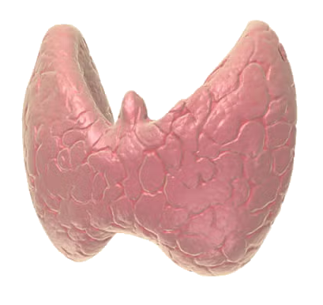

Slide 3
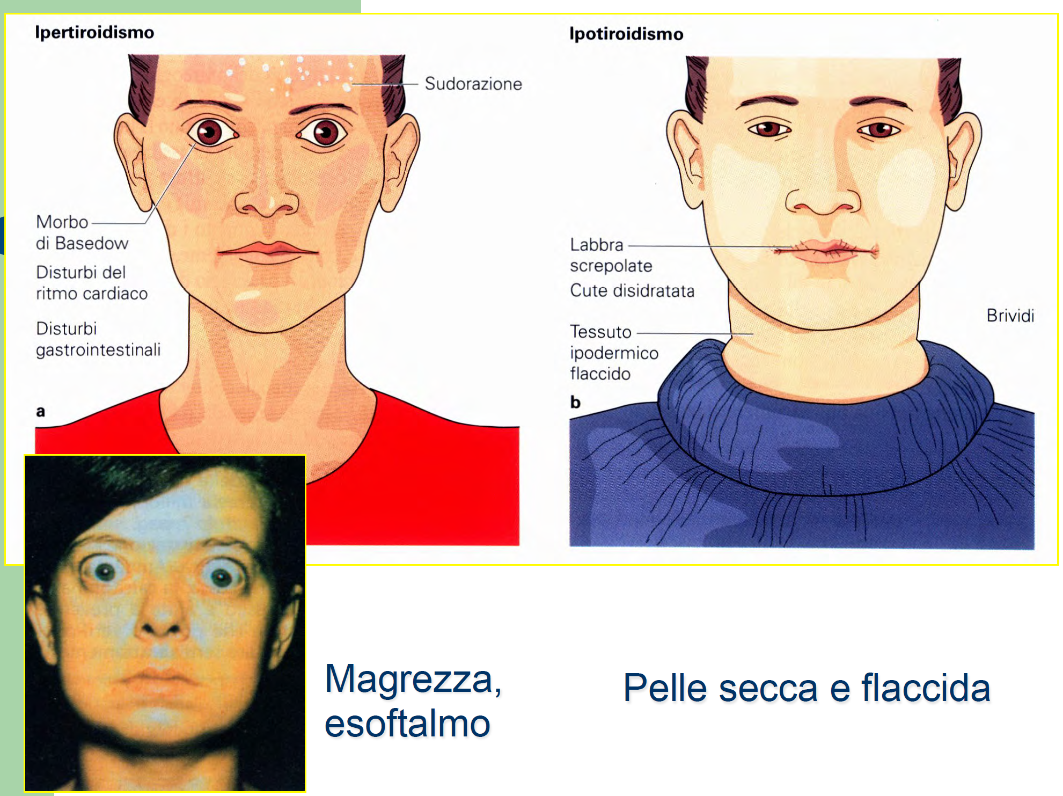

Slide 4
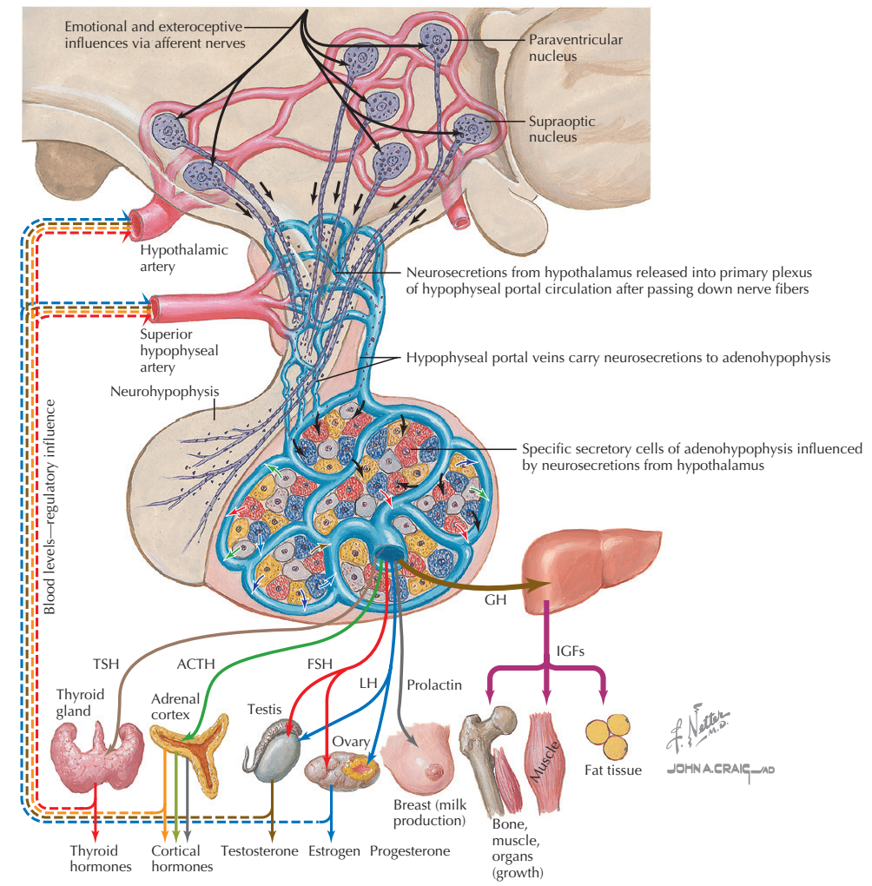

Slide 5
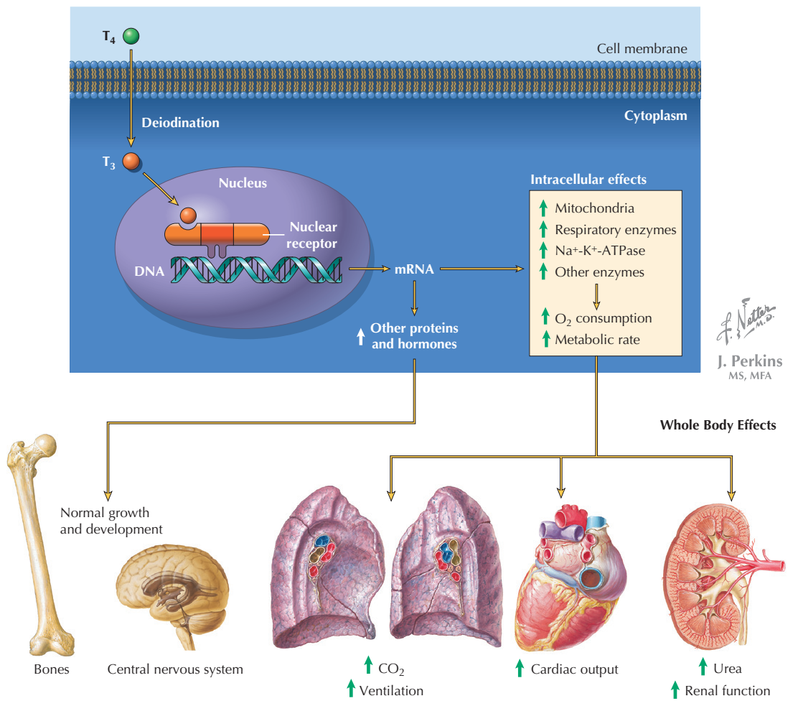

Slide 6
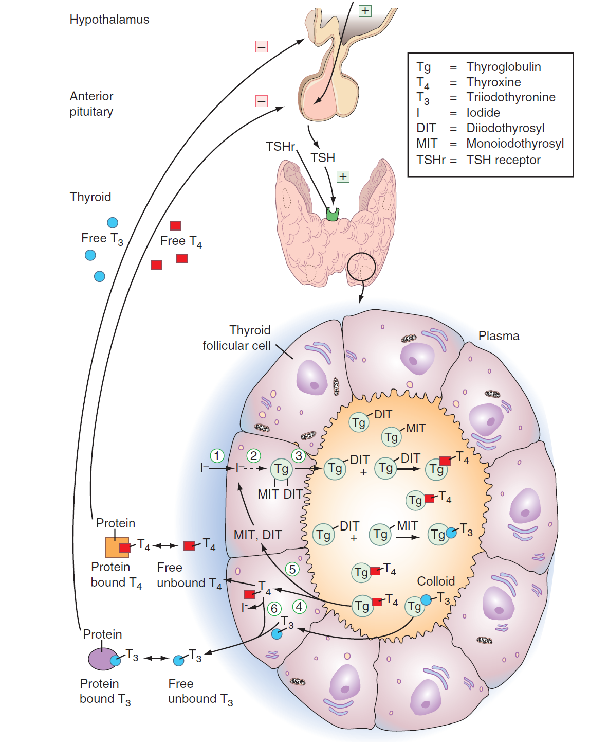
Tiroide: 15 to 25 g.
Due lobi (20-40 follicoli, produzione e conservazione degli ormoni tiroidei). Le cellule follicolari circondano lo spazio colloidale, in cui aggettano con microvilli. Nella colloide sono contenuti ormoni tiroidei, tireoglobulina e altre glicoproteine.
TSH > trasporto di iodio nelle cellule > iodinazione di residui tirosinici della Tireoglobulina > produzione di T4 e T3 da parte di tireoperossidasi
T4 è prodotto tutto da tiroide. T3 solo al 20%. Il resto è prodotto nei tessuti da T4.

Slide 7
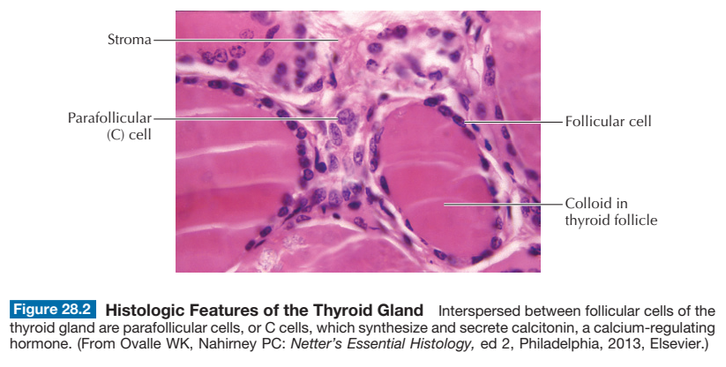

Slide 8
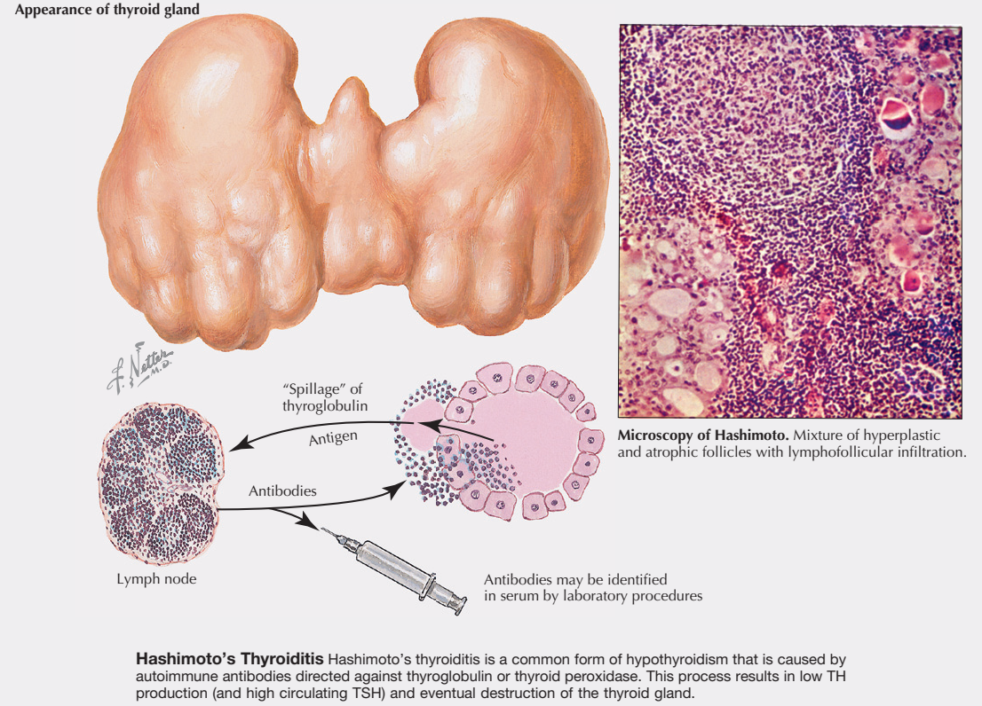

Slide 9
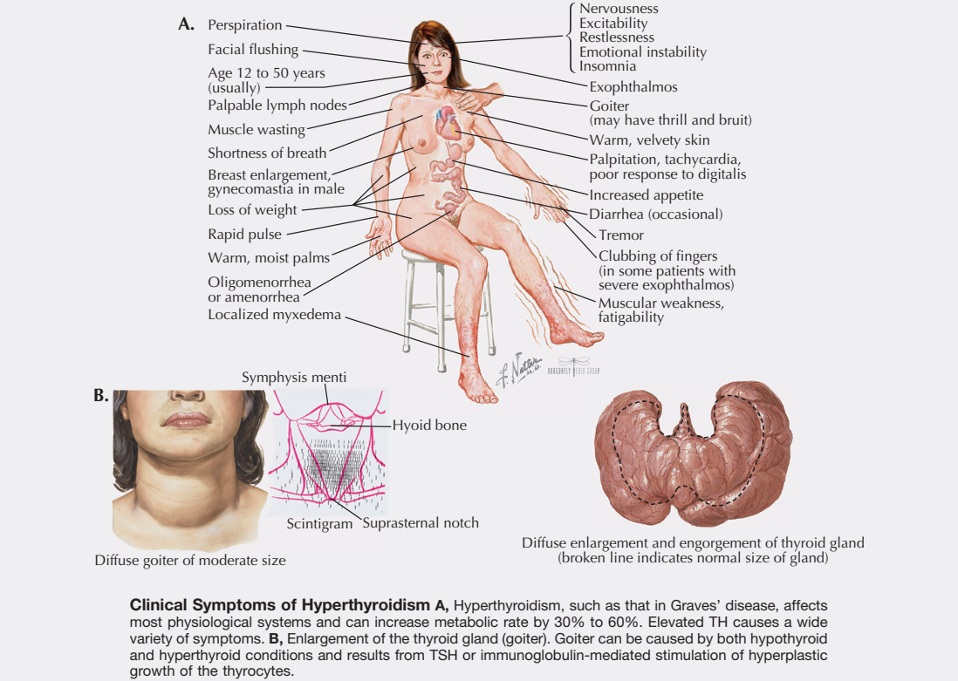

Slide 10
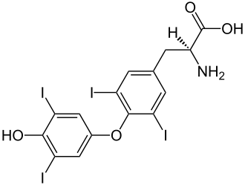
Ormoni tiroidei
Legati a proteine di trasporto (T3 e T4 totali), e in forma libera (FT3 e FT4)
T4 100-200x più abbondante di T3 (più potente)
T4 deiodinato a T3 (attivo) o rT3 (inattivo)
T3 e T4 attraversano le membrane e legano fattori di trascrizione nucleari

Slide 11
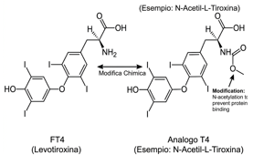
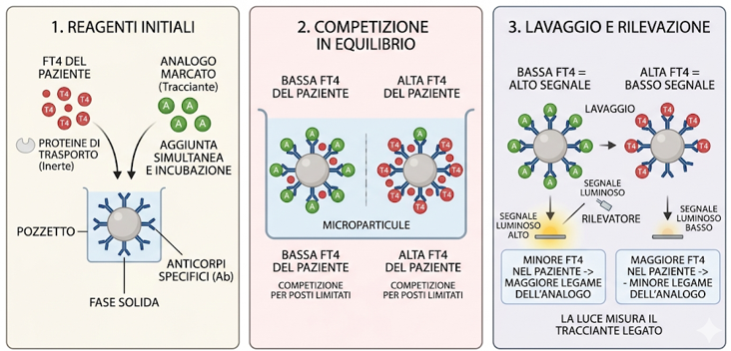
Gli immunoassay per il dosaggio della tiroxina libera (FT4) utilizzano prevalentemente la tecnica della competizione
Analogo della tiroxina: modificato chimicamente in modo che possa legarsi agli anticorpi specifici del test, ma non alle proteine di trasporto naturali.
Il test avviene in un unico passaggio in cui vengono miscelati il siero del paziente, l'analogo marcato (con un enzima o un tracciante luminescente) e gli anticorpi anti-T4 (fissati su una fase solida, come microbiglie magnetiche).
Maggiore è la quantità di FT4 nel sangue del paziente, minore sarà la quantità di analogo che riuscirà a legarsi agli anticorpi (quindi segnale basso = Livelli FT4 alti)
Il test può avere comunque interferenze. I sistemi a due passaggi prevedono un primo lavaggio dopo il legame della FT4 agli anticorpi e solo successivamente l'aggiunta del tracciante. Questo riduce le interferenze proteiche ma è tecnicamente più complesso e costoso da automatizzare su larga scala.

Slide 12
TSH
Valori fino a 0.01 mU/L.
Aumentato in caso di tiroidite autoimmune (tentativo di compenso FT4 basso)
In corso di adenoma ipofisario secernente (TSH alto con FT4 alto) Deve essere soppresso dopo exeresi di Ca tiroideo (evitare lo stimolo di cellule neoplastiche residue)
T3
Utile da misurare solo in casi sospetti di ipertiroidismo con T4 normale. Non utile in caso di ipotiroidismo
T4 (meglio FT4 che è circa 0.1% del T4 totale)
rT3
In caso di stress o malattia, T4 viene deiodinato a rT3 inattivo, piuttosto che T3. E’ proporzionale al calo di T3

Slide 13
Anticorpi anti Tireoperossidasi
Presenti in Tiroidite di Hashimoto, 85% dei casi di malattia di Graves, e talora in soggetti con altre malattie autoimmune d’organo. Ma possono essere presenti anche in soggetti che non svilupperanno autoimmunità
Anti tireoglobulina
In 85% di TH, e 30% di m. Graves. Utili soprattutto nelle popolazioni carenti di iodio
Anti recettore del TSH (o tireostimolanti)
Sono autoanticorpi, rilevabili nel 95% di soggeti con m. Graves.

Slide 14
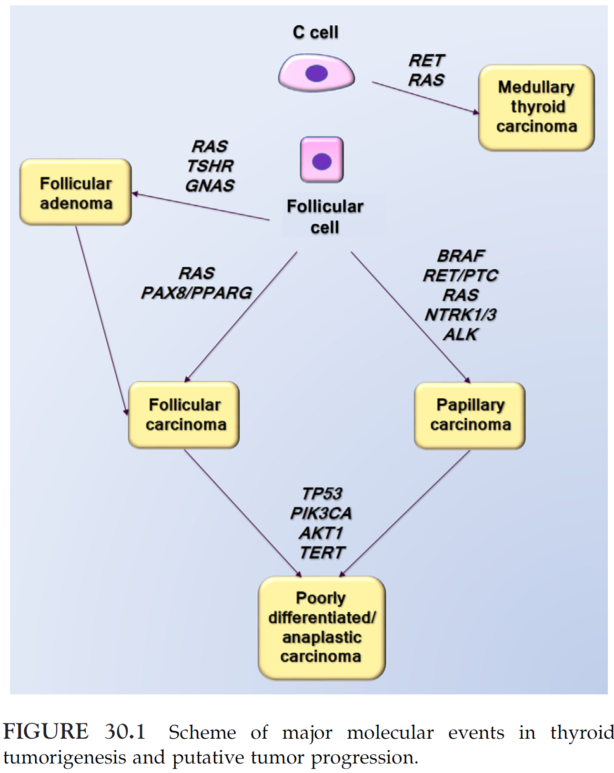
ONCOGENI E ONCOSOPPRESSORI MUTATI COME BIOMARCATORI
The majority of thyroid nodules are classified
as benign or malignant through ultrasound examination and FNA biopsy.
Molecular testing of indeterminate
thyroid nodules can help to rule in or rule out cancer and can guide appropriate clinical management (active surveillance vs surgery)

Slide 15
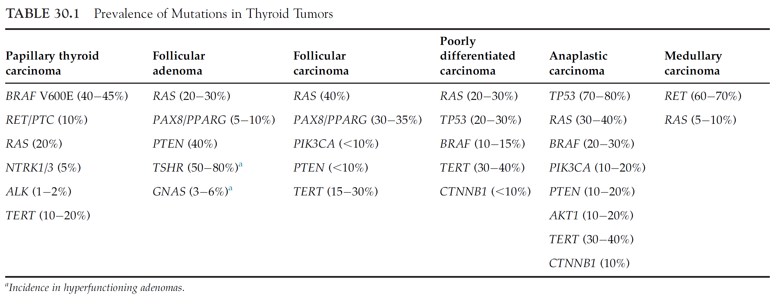
Non solo marcatori, ma guida per inibitori specifici
sorafenib
Lenvatinib
MULTI-KINASE
Vemurafenib
dabrafenib
BRAF
vandetanib
Cabozantinib
RET
Crizotinib
ALK

Slide 17
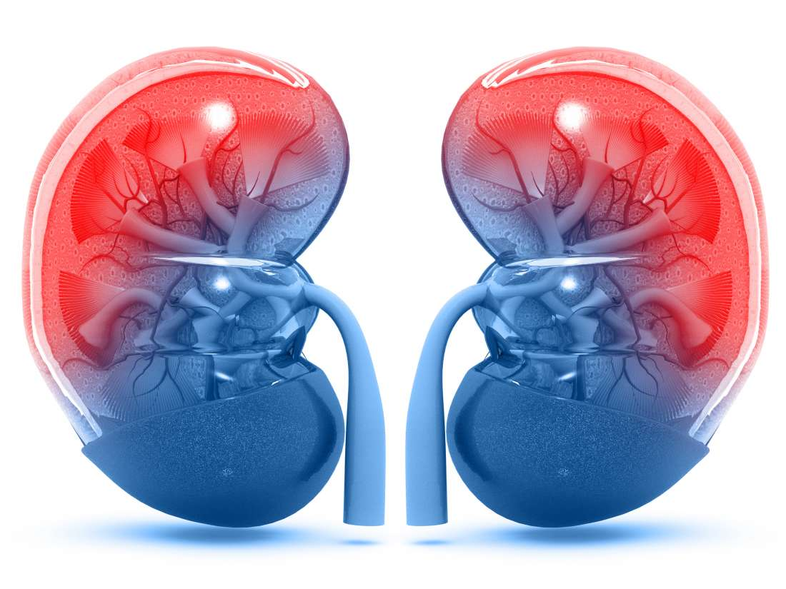

Slide 18
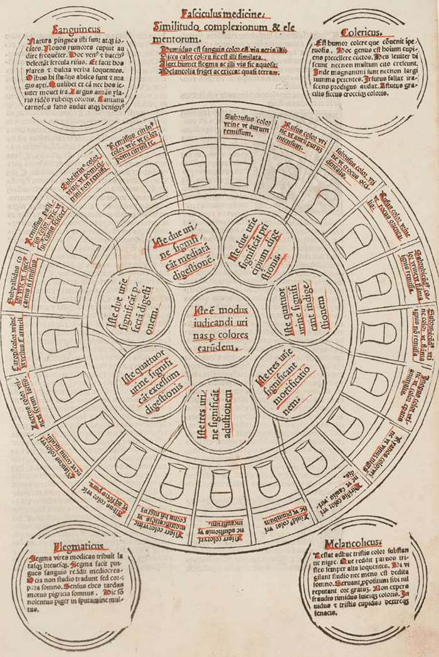
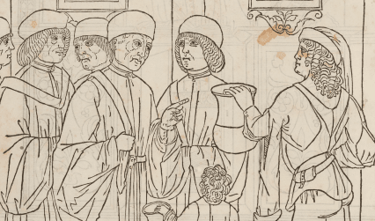
Fasciculus Medicus Johannes de Ketham 1491
(primo libro medico illustrato stampato)
UROSCOPIA
Come le caratteristiche di colore e consistenza delle urine possono corrispondere a diagnosi
Esame ancora influenzato dalla teoria degli umori ippocratea
Sanguigno (sangue = umore rosso = ARIA)
Collerico (bile gialla = FUOCO)
Flemmatico (flegma = muco denso = umore freddo ACQUA)
Malinconico (bile nera = TERRA)

Slide 19
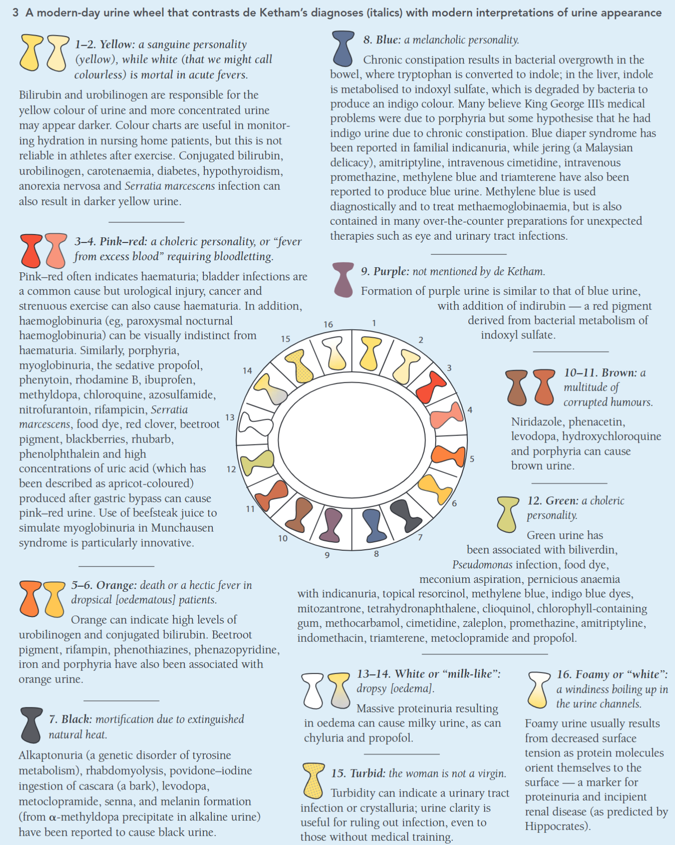
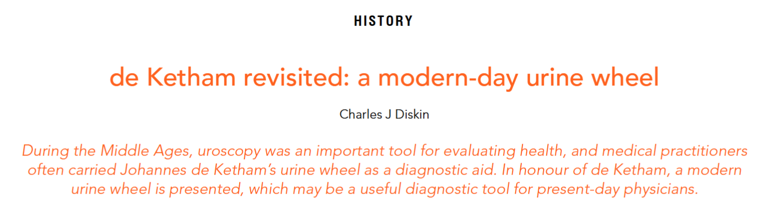
1-2 colore più intenso = urine più concentrate (o alimenti)
3-4 Rosa-rosso: ematuria, emoglobinuria, mioglobinuria farmaci, infezioni, alimenti come le bietole (rape rosse -> bietoluria)
5-6 Arancione: urobilinogeno, bilirubina coniugata, rifampicina
Nero: alcaptonuria, rabdomiolisi
Blu: stipsi cronica, trasformazione di triptofano in indolo, metabolizzato dal fegato e convertito da batteri
Viola: Da conversione batterica
10-11 Marrone: farmaci, porfirie
Verde: biliverdina, pseudomonas
13-14 Bianco: proteinuria massiva
15 Torbida: infezioni o cristalli 16 Schiumosa: proteine

Slide 20
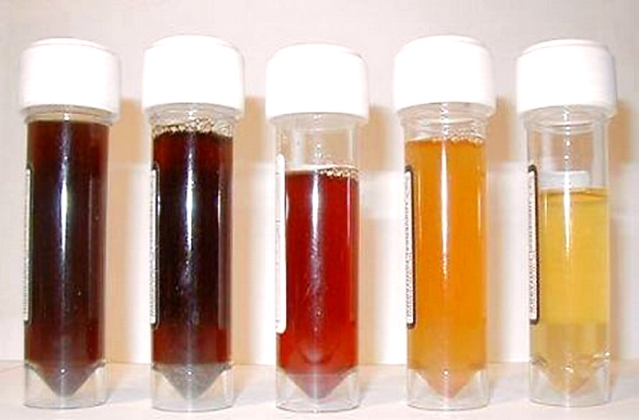
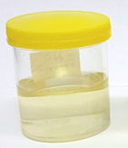
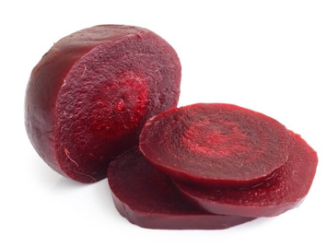
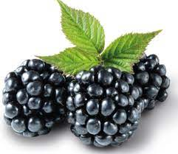
Fifty shades of urine
URINE MARRONI-NERE
Ematuria
Emoglobinuria
Bilirubinuria
Alcaptonuria
Farmaci (nitrofurantoina, metronidazolo)
URINE ROSSE
Ematuria
Emoglobinuria
Mioglobinuria
Alimenti
Additivi
Farmaci
URINE ARANCIO
Disidratazione
Alimenti (zucca, carote)
URINE TRASPARENTI-MOLTO CHIARE
Iperidratazione
Diabete insipido

Slide 21
TIPO DI RACCOLTA
Prime urine del mattino
Rappresentano una raccolta di 8h, relativamente concentrata
Campione del mitto intermedio
Per analisi microbiologiche riducendo il rischio di contaminazione
Raccolta urine delle 24 ore
Misurazione di sostanze specifiche: creatinina, catecolamine, etc
Raccolta con cateterismo, puntura sovrapubica
Per ridurre il rischio di contaminazione

Slide 22
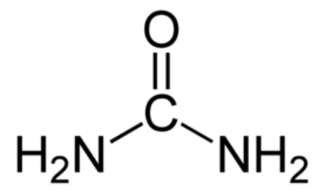
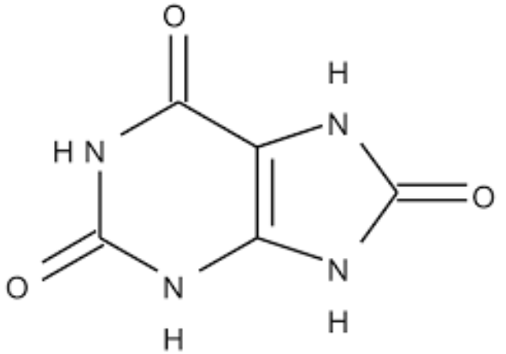
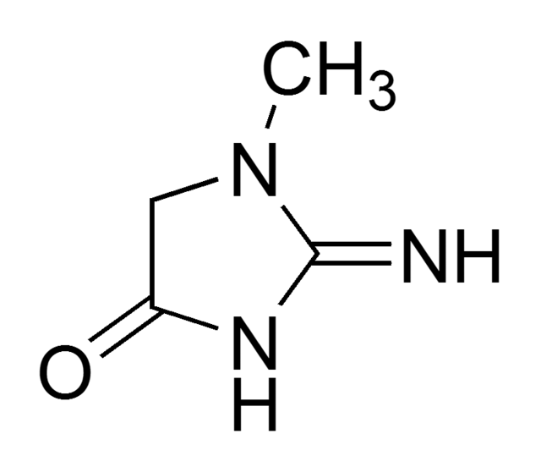
Esame delle urine
Analisi delle proprietà fisiche, chimiche e microscopiche delle stesse.
Urine normali: 96% acqua; 4% sostanze disciolte
- 50% Urea
- 50% Sali (sodio, cloro, potassio, calcio, magnesio), Acido urico (che può formare poi cristalli) Creatinina
La concentrazione di creatinina è funzione della massa muscolare di un individuo. E’ filtrata liberamente nelle urine e non riassorbita: aumento della creatinina plasmatica = ridotta filtrazione
Velocità di filtrazione glomerulare = calcolata in base a livelli plasmatici e urinari di creatinina el volume urinario delle 24 ore

Slide 23
S-UREA Subisce l’influenza dell’apporto proteico, dell’idratazione
Aumenta nel sangue quando la velocità di filtrazione renale è ↓50%
S-CREATININA
Relazione diretta con la massa muscolare (varia in base a età e sesso).
↑ di creatinina e urea = iperazotemia
Pre-renale. Ridotta perfusione del rene (disidratazione, shock, insufficienza cardiaca). Aumentata degradazione proteica (febbre, ustioni gravi)
Renale. Ridotta filtrazione (glomerulonefrite acuta, insufficienza renale)
Post-renale. Calcoli, iperplasia prostatica, tumori.

Slide 24
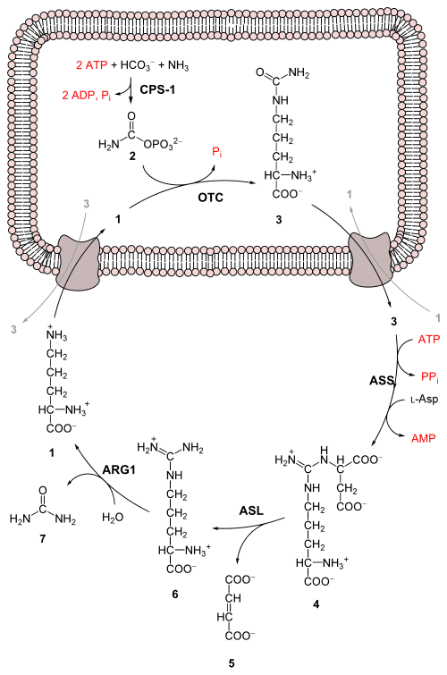
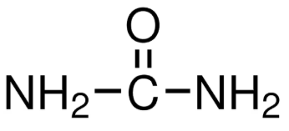
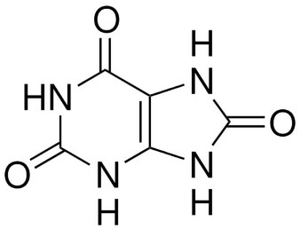
Mitocondrio epatico
Piccolo Ripasso:
Urea: nasce dal metabolismo dell’azoto degli amminoacidi, soprattutto nel fegato, tramite il ciclo dell’urea
Acido urico: nasce dalla degradazione di adenina e guanina, quindi dal metabolismo degli acidi nucleici e del turnover cellulare.
ornitina
citrullina
arginina

Slide 25
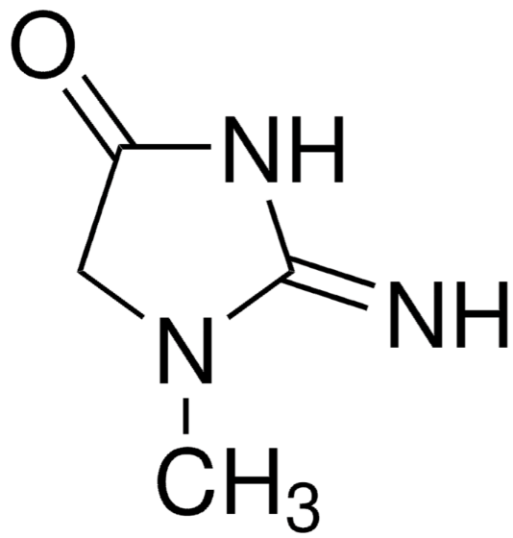
CLEARANCE DELLA CREATININA
Volume di plasma in mL depurato dalla creatinina al minuto (da metabolismo del muscolo)
U/P x V x 1.73/A = Plasma depurato (mL/min)
(V = volume urine escreto al min, A superficie corporea del paziente)
EQUAZIONE MDRD (modification of diet in renal disease)
(140 – età) x peso
C_{CR} (mL/min) =
(x 0.85 se femmine)
72 x S_{CR}
La creatinina sierica può essere un po’ più elevata in sportivi dove questa formula risulta poco accurata

Slide 26
Filtrato normale è di 90 mL/min/1.73 m²
= circa 130 L al giorno (su 1700-1800 litri che hanno attraversato i reni,
(La frazione di filtrazione del flasma nel rene è circa del 20%)
Riduzione del volume di più di 100 volte -> Per riassorbimento d’acqua e soluti
(la quantità media di urina è nell’ordine di un centesimo di quanto filtrato)

Slide 27
CARATTERISTICHE NORMALI
Colore Giallo
Trasparenza Limpido
pH 5-7
Peso specifico 1.003 – 1.035
Proteine Assenti
Sangue Assente
Nitriti Assenti
Esterasi leucocitaria Assente
Glucosio Assente
Chetoni Assenti
Bilirubina (coniugata) Assente
Urobilinogeno < 1 mg/dL
Senza regolazione:
1.008 alla filtrazione 1.010 al tubulo
Aumento volume -> ridotto PS, eccetto:
DMT1 (glicosuria)
Nefriti (basso peso con basso volume)
NB: il PS registrato dallo stix nel DMT1 non vede il glucosio e risulta falsamente ridotto per la poliuria perché lo stix misura la concentrazione di ioni

Slide 28
Alterazioni nelle urine a temperatura ambiente
pH aumento (degradazione dell’urea in ammoniaca)
Cellule riduzione (lisi)
Cilindri riduzione (lisi)
Glucosio riduzione (per consumo da batteri)
Chetoni riduzione (conversione in acetone e evaporazione)
Bilirubina (coniugata) riduzione (ossidazione in biliverdina)
Urobilinogeno riduzione (ossidazione in urobilina)
Meglio tenerle a 4°C o processarle il prima possibile

Slide 29
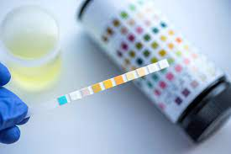
Stix urine
Strisce reattive multi parametro: ottime per screening di molte condizioni

Slide 30
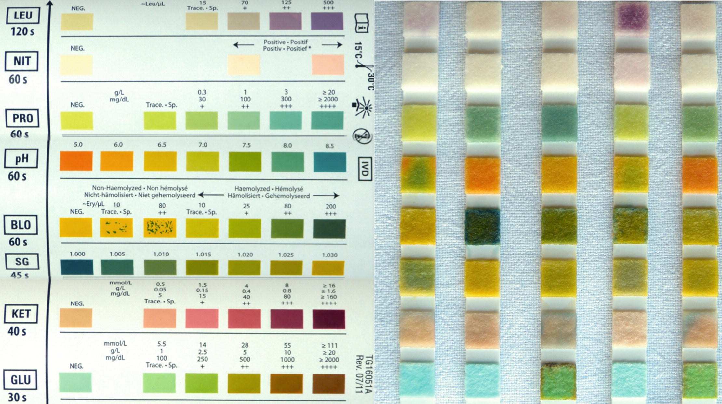

Slide 31
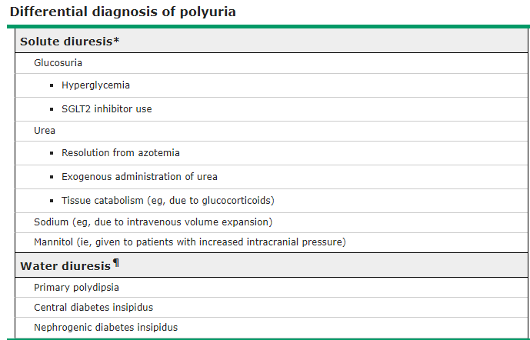
Stick urine:
PESO SPECIFICO
Bambina, 1 anno
Poliuria, polidipsia, scarsa crescita
PS 1005, pH 6, resto negativo
Escludere cause di diuresi da soluti → vedere osmolarità urinaria
Se < 250-300 mOsm/L → sospetta polidipsia primaria, diabete insipido nefrogenico e diabete insipido centrale

Slide 32
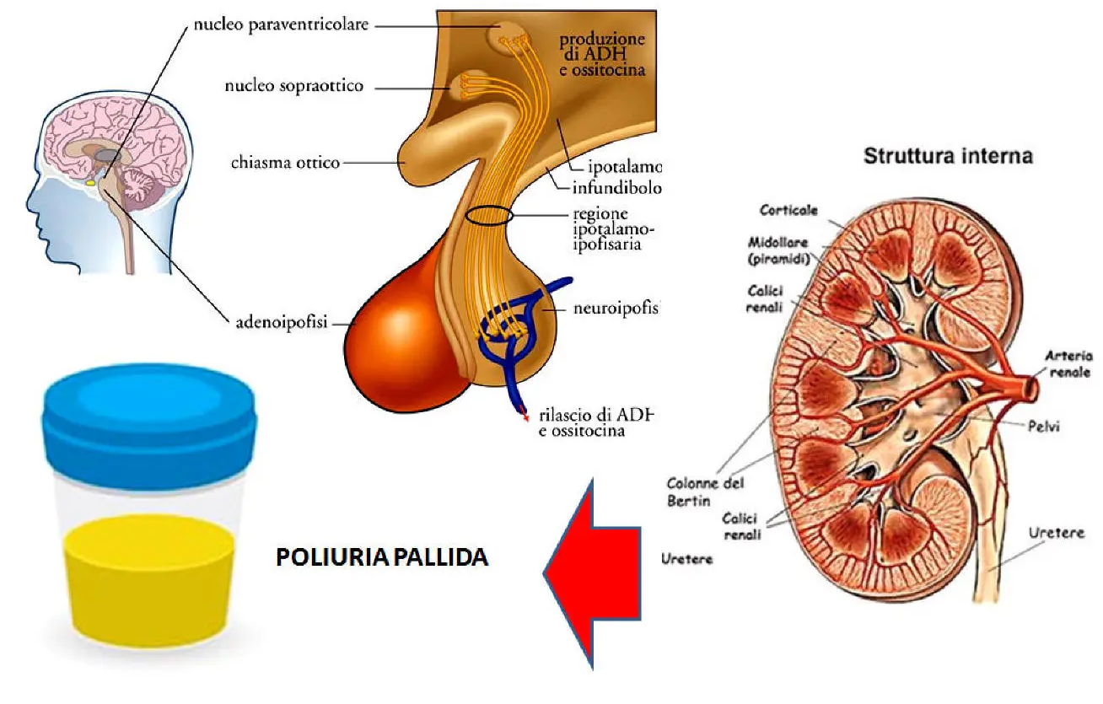
DIABETE INSIPIDO
Il diabete insipido è una patologia determinata da una mancata o insufficiente secrezione o da una ridotta sensibilità dei reni all'azione dell'ormone antidiuretico (ADH) → stimola il riassorbimento dell'acqua.
CENTRALE trauma, chirurgia, malignità, sarcoidosi, sindrome Sheehan
PERIFERICO farmaci (litio), ipercalcemia, ipokaliemia, patologie vascolari e infiltrative del rene, forme congenite.

Slide 33
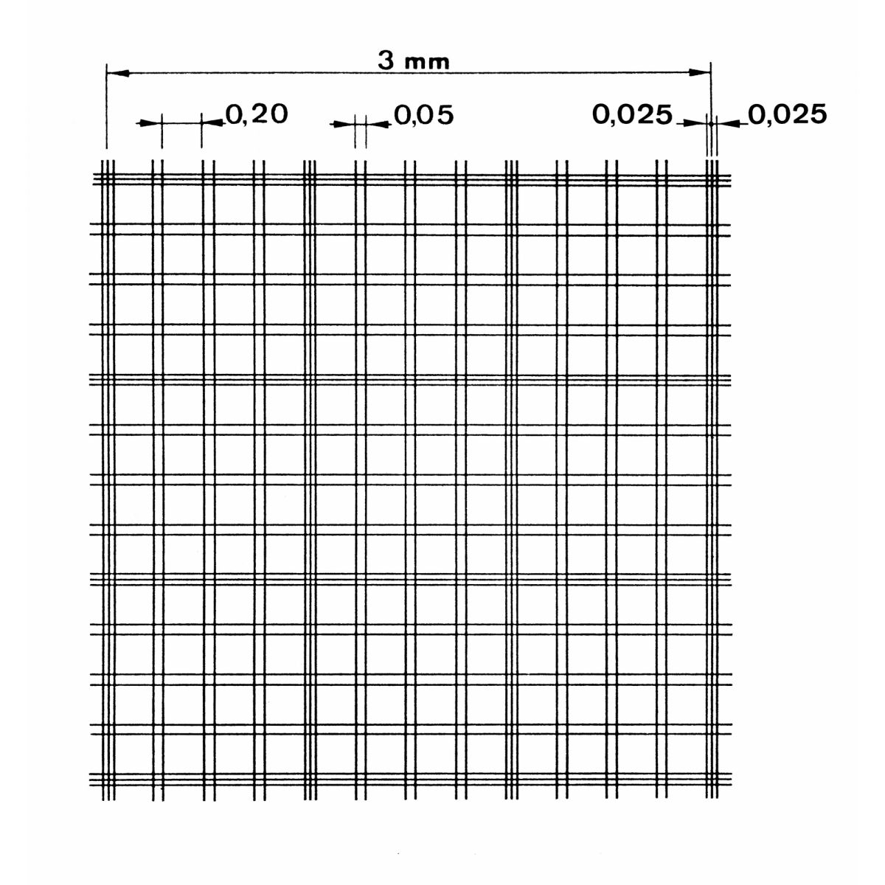
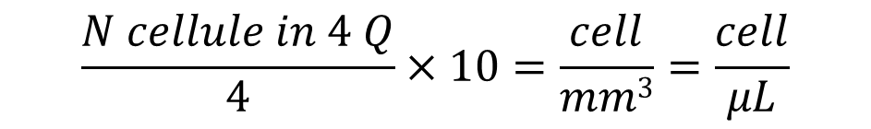
𝑄 (1 𝑚𝑚²)
$$\frac{N cellule in 4 Q}{4}×10=\frac{cell}{mm3}=\frac{cell}{μL}$$

Slide 34
Stick urine:
SANGUE

Slide 35
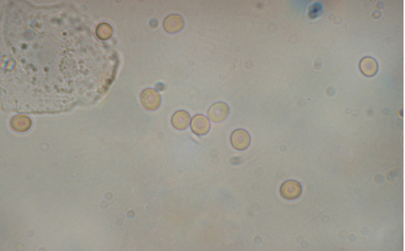
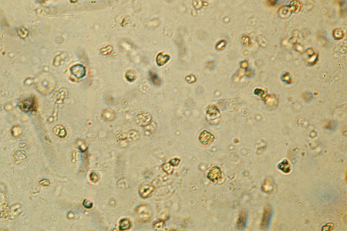
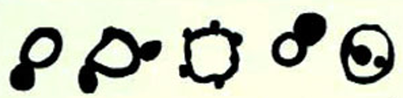
Ematuria post-glomerulare: emazie integre di forma sferica a contorni regolari, eventuale presenza di coaguli, colore rosso.
Ematuria glomerulare: emazie dismorfiche (> 70%) irregolari per forma, dimensioni e membrana cellulare, acantociti, cilindri eritrocitari, color coca-cola, proteinuria.

Slide 36
Stick urine: Screening di infezioni urinarie
NITRITI
ESTERASI LEUCOCITARIA
Molti batteri (non tutti) convertono nitrati (NO3) presenti nelle urine in nitriti (NO2)
Le urine devono rimanere in vescica per un tempo sufficiente (> 4 h, ad esempio in prime urine del mattino). In caso di minzione frequente, l’esame può risultare negativo
Esterasi leucocitaria: granuli azzurrofili dei granulociti. Anche neutrofili nel sedimento.
Un pH urinario aumentato può rafforzare la diagnosi.

Slide 37
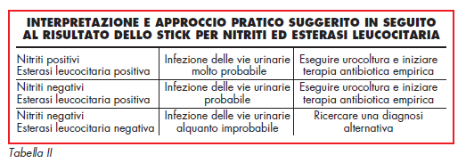
Stick urine:
NITRITI
ESTERASI LEUCOCITARIA

Slide 38
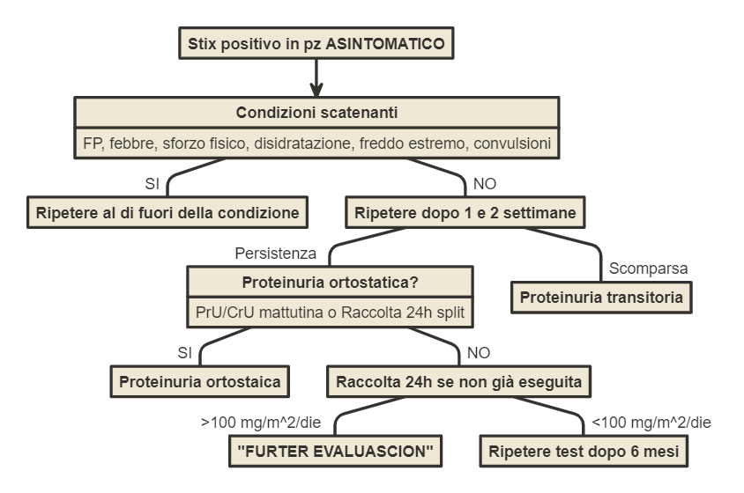

Stick urine:
PROTEINE
Proteinuria + Ematuria
Glomerulonefrite
Infezione
Proteinuria isolata
????
Modificato da Hogg RJ et al. Pediatrics. 2000 Jun; Marsciani M et al. G Ital Nefrol 2011; 28 (5): 489-498

Slide 39
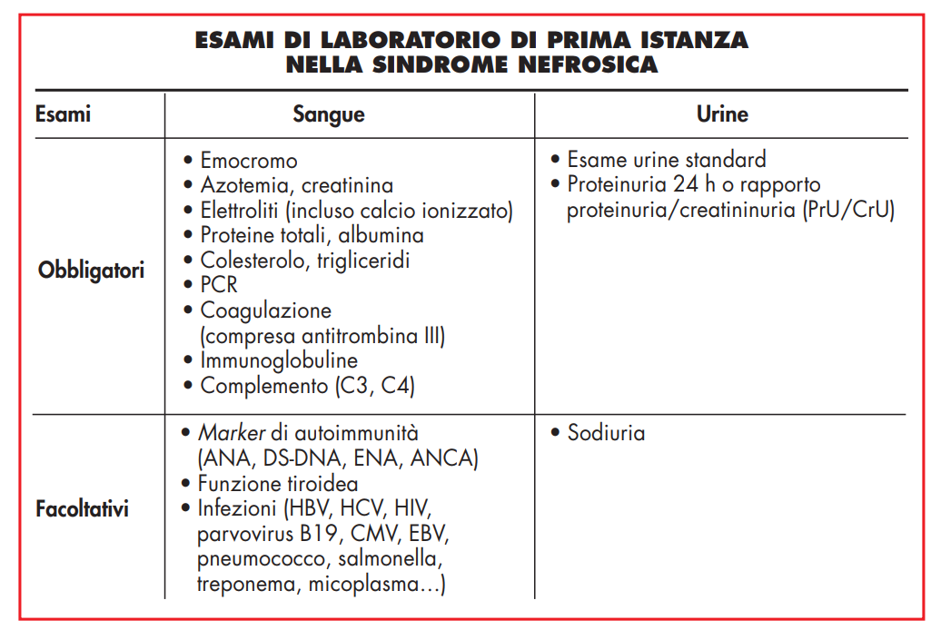

Slide 40
Proteinuria glomerulare o tubulare?
LMWP (<25 kDa):
- beta-2-microglobulina
- alpha-1-microglobulina
- retinol-binding protein
 | Tubulare | Glomerulare
PS | Normale | Alto
Pr stix | < 2+ | ≥ 3+
Ematuria | Assente/micro | Spesso presente
Sedimento | Assente o cellule tubulari | Vario
Elettroforesi p. urine | Banda ampia | Picco albumina
Edemi | No | Si, se nefrosica
Albumina/b2-microglobulina < 15
Notes:
Hereditary causes of tubular proteinuria include RTA, cystinosis, Wilson disease, Fanconi syndrome, Lowe syndrome, Dent disease, and nephronophthisis. The acquired disorders include nephrotoxic drugs, interstitial nephritis, reflux nephropathy, acute tubular necrosis (ATN), and heavy metal poisoning. The identifying characteristic of tubular proteinuria is the presence of 25%–60% of proteins of low molecular weight. It is generally thought that this proteinuria results from failure of tubular reabsorption of plasma proteins.

Slide 41
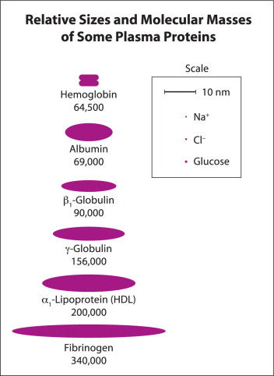
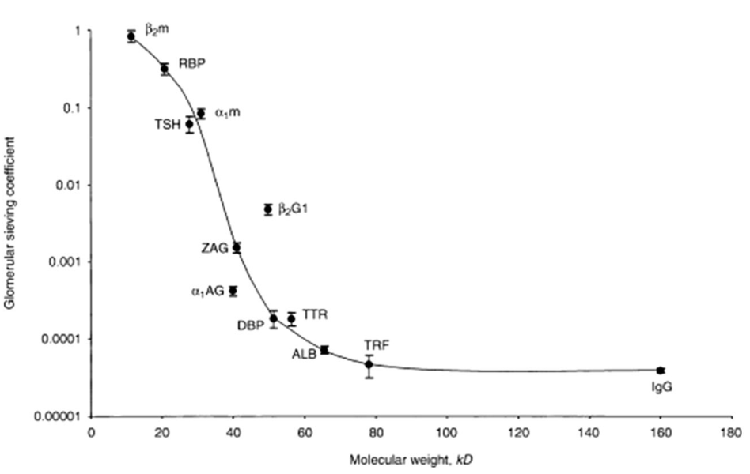
b2-m
12,000

Slide 42
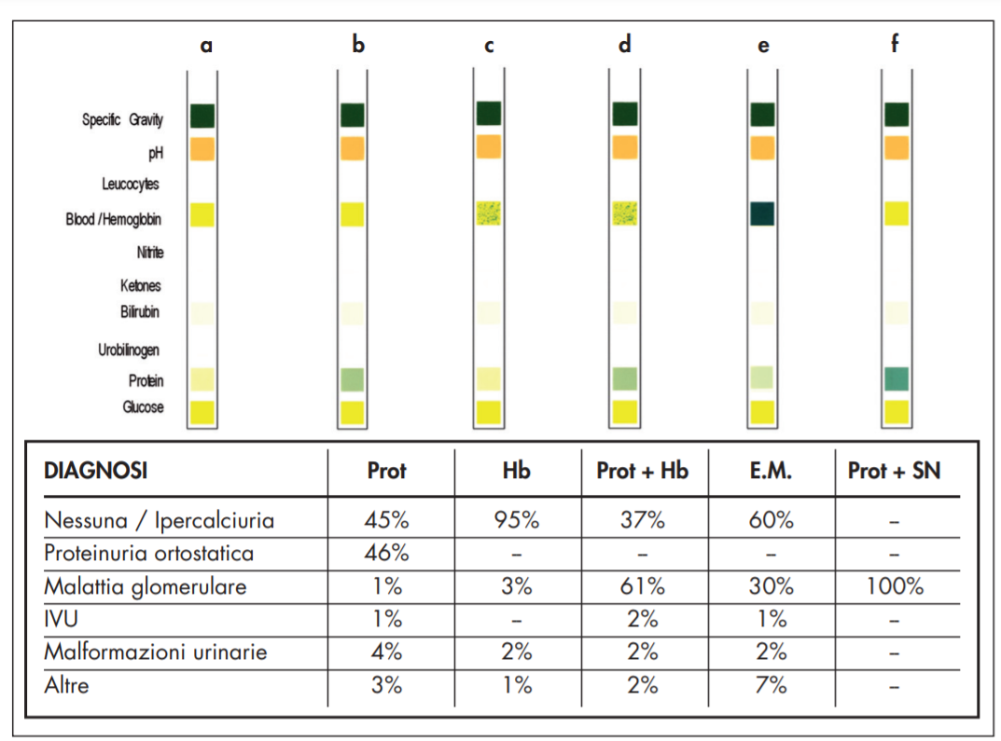

Slide 43
GLICOSURIA, CHETONURIA
Se ipotizzo che un soggetto abbia una poliuria a causa del diabete, le sue urine dovranno necessariamente contenere glucosio.
Indicazione su quanto avvenuto nel sangue nelle ore precedenti.
Glicosuria + periodi di glicemia > 180 mg/dL (soglia di riassorbimento)
Iperglicemia al mattino in un diabetico (nonostante le 8 ore di digiuno!):
Glicosuria - dose di insulina troppo alta -> ipoglicemia e rebound -> Effetto SOMOGYI
Glicosuria +/- iperglicemia da cortisolo mattutino (dalle 4 alle 8) = eff. ALBA
Glicosuria + dose di insulina della sera troppo bassa
Chetonuria +
Riflette il paradosso: tanto glucosio ma non lo utilizzo, come se fossimo in digiuno (INEDIA DIABETICA)
acetone, acido acetoacetico, acido 3-𝛽-idrossibuttirrico
Sono aumentati anche in digiuno prolungato, in soggetti con malattie epatiche (no glicogeno)

Slide 44
BILIRUBINA E UROBILINOGENO
Rispecchiano la funzione epatica
Da catabolismo emoglobina -> Eme -> bilirubina -> coniugata nel fegato con ac. Glucuronico (diventa idrosolubile)
-> Convertita nell’intestino da flora batterica in Urobilinogeno
(riassorbito nel circolo entero-epatico, ma in parte rilasciato
nelle urine)
Bilirubina nelle Urine: normalmente ASSENTE
Ittero pre-epatico -> Urobilinogeno ma non bilirubina urinari
Ittero Epatico -> Aumento della bilirubina coniugata che refluisce -> urine aumento dell’urobilinogeno non riciclato efficacemente dal fegato
Ittero post-epatico -> Aumento della bilirubina, ma non dell’urobilinogeno (non escreto)

Slide 45
ITTERO | ESEMPIO | S-BILIRUBINA non coniugata | U-BILIRUBINA coniugata | Urobilinogeno urinario | Colore delle feci
V. NORMALI |  | 0 – 1.3 mg/dL | assente | < 1 mg/dL | Normale, marrone
PRE-PATICO | EMOLISI | ↑ | assente | ↑ | Più intenso
EPATICO | EPATITE, CIRROSI | ↑ | ↑ / = | ↑ / = | Più chiaro
POST-EPATICO | CALCOLOSI, TUMORI | Normale | ↑ | ↓ | Chiaro, bianco
Derica dal circolo entero-epatico della bile

Slide 46
Una studentessa universitaria di 20 anni con mal di gola viene visitata dal medico. Il tampone faringeo è positivo per SBEGA e viene prescritta diaminocillina intramuscolo. Due settimane dopo la ragazza al risveglio emette un volume ridotto di urine color rosso scuro. Ha inoltre febbre e piedi gonfi. Il medico esegue un esame delle urine che mostra
Stix
Colore rosso
Trasparenza nebulosa
pH 6.0
Proteine 100 mg/dL
Sangue abbondante Nitriti negativo
Esterasi leucoc. negativo
Glucosio negativo
Chetoni tracce
Bilirubina negativo
Urobilinogeno normale
Microscopio
Eritrociti con forme dismorfiche
Qual è la più probabile causa della proteinuria?
Danno glomerulare
Disturbo delle basse vie urinarie
Disturbo pre-renale
Danno tubulare
Che cosa indica la presenza di eritrociti dismorfici?
Sanguinamento da calcoli renali
Malattia renale a sede glomerulare
Infezione urinaria
Probabile contaminazione da sangue mestruale

Slide 47
Una bambina di 8 anni lamenta la sensazione di dover urinare costantemente e di sentire bruciore quando urina. L’esame delle urine mostra:
Stix
Colore chiaro
pH 7.5
Proteine tracce
Sangue negativo Nitriti positivo
Esterasi leucoc. positivo
Glucosio negativo
Chetoni tracce
Bilirubina negativo
Urobilinogeno normale
Microscopio
Eritrociti con forme dismorfiche
Leucociti: aggregati di GB
Da cosa è probabilmente causata la positività dei nitriti?
Infezione da batteri Gram-negativi
Infezione da batteri Gram-positivi
Infezione da lieviti
Campione refrigerato non adatto all’analisi
Il pH alcalino di questa paziente è dovuto alla presenza di?
Batteri produttori di ureasi
Esterasi leucocitaria
Nitriti
Proteine

Slide 48
Un bambino di 9 aa ha un’anamnesi di recente infezione virale. Si sente debole, febbricitante e in stato di malessere globale. Beve spesso e urina in modo abbondante. Ha un respiro con odore fruttato. Esegue esami ematici e delle urine:
Stix
Colore chiaro
Trasparenza Limpida
pH 5.0 PS 1.005 (stix)
Proteine negativo
Sangue negativo Nitriti negativo
Esterasi leucoc. negativo
Glucosio ++++
Chetoni +++
Bilirubina negativo
Urobilinogeno normale
Microscopio
Eritrociti neg
Leucociti: neg
A che cos’è dovuto il contrasto tra tanto glucosio e un basso PS?
Diluizione dell’urina per la poliuria
Calcolo del PS dello stix solo sulla concentrazione ionica
Scadenza del reattivo presente sullo stix
Presenza di corpi chetonici
Quale delle seguenti condizioni potrebbe aver il bambino?
Glomerulonefrite post streptococcica
Chetoacidosi diabetica
Diabete insipido
Anoressia nervosa
Notes:
PS al rifrattometro 1020

Slide 49
Una donna di 40 anni con nausea, vomito e ittero viene visitata in ospedale. Gli esami del sangue e urine mostrano
Emocromo
Hb normale
WBC normali
Urine
Colore marrone scuro
Bilirubina positivo
Urobilinogeno normale
Bilirubina sierica
Totale 6.5 mg/dL
Coniugata (diretta) 5 mg/dL
Enzimi sierici
ALT 300 U/L (v.n. 0-45)
ALP 180 U/L (v.n. 0-150)
Il valore di bilirubina totale è
Al di sotto dell’intervallo di riferimento
Entro il range di riferimento
Lievemente al di sopra del range di riferimento
Notevolmente aumentato
Quale delle seguenti condizioni potrebbe aver la donna?
Iperbilirubinemia non coniugata in sindrome emolitica
Iperbilirubinemia non coniugata in epatite
Iperbilirubinemia coniugata da malattia dei dotti biliari
Iperbilirubinemia coniugata da calcolosi biliare
Notes:
colangite

